Slide 1
案例：预处理黑色星期五购物数据
案例背景
美国的黑色星期五相当于是中国的双11，人们在这一天的购买量是非常之多的。
案例描述
预处理黑色星期五购物数据，为建立模型做准备。预处理核心步骤包含：
处理缺失数据
处理类别型字段
拆分数据集
特征缩放

Slide 2
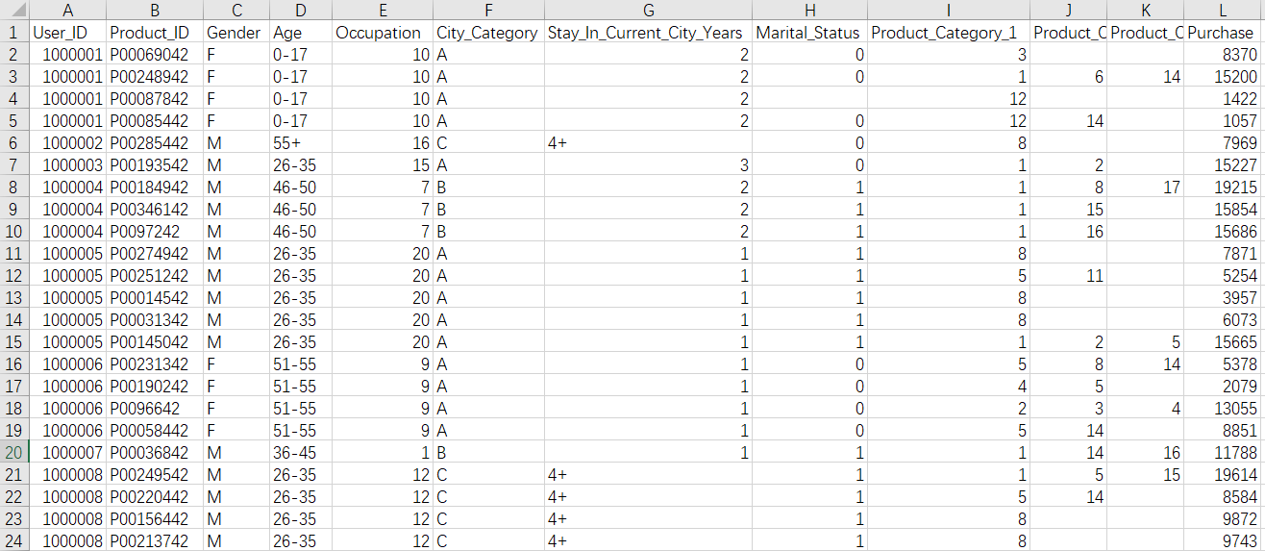
案例：预处理黑色星期五购物数据
案例数据
美国黑色星期五近几年的购物数据。原始数据有50多万条购物记录。本案例为了提高程序运行速度，截取了前5万条数据。

Slide 3
案例：预处理黑色星期五购物数据
数据字段解释
'User_ID': 字符串类型；每名顾客独特的编号，从编号可知一共有6039名顾客。
'Product_ID': 字符串类型；每个产品独特的编号
'Gender': 字符串类型；顾客性别；有2个值，分别为F：女性 M：男性
'Age': 字符串类型；顾客所在年龄段；有7个值，分别为0-17、18-25、26-35、36-45、46-50、51-55和55以上
'Occupation': 字符串类型；顾客的职业；有21个值，为数字0-20分别代表不同的职业
'City_Category': 字符串类型；顾客所在城市；有3个值，分别为字母A、B、C，代表三个不同的城市
'Stay_In_Current_City_Years': 字符串类型；顾客在所在城市居住时长；有4个值，分别为1、2、3、4+ 单位年'Marital_Status': 字符串类型；顾客婚姻状况；有2个值，分别为0、1；0：代表未婚，1：代表已婚
'Product_Category_1': 字符串类型；产品类型；有20个值，为数字1-20，分别代表着20个不同的产品，如食品、图书等
'Purchase': 数值类型；顾客购物所花金额

Slide 4
案例：预处理黑色星期五购物数据
案例步骤概述
导入包和数据集；
处理缺失数据；
特征工程；
处理类别型字段；
得到自变量和因变量；
拆分训练集和测试集；
特征缩放。

